Slide 1




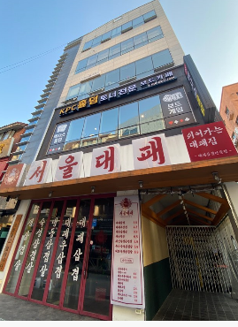


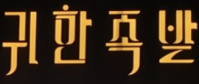



길음역
오시는 길
성신여대입구
2
한성대입구역
장애인 배움터 너 른 마 당
주소
서울특별시 성북구 동소문로20다길 10 세창빌딩 5층
지하철
4호선, 우이신설선
성신여대입구역 하차 도보 2분
버스
100, 102, 103, 104, 106, 107, 108, 109, 140, 142, 143, 150, 151, 152, 160, 171, 172, 710
돈암사거리, 성신여대입구 하차
1014 돈암시장입구 하차

